Slide 1
Формирование
информационно-коммуникативных компетенций
на уроках географии .
Школа информатизации.

Slide 2
Школа информатизации
Школа информатизации – это образовательное учреждение, обеспеченное информационной средой (ИС) квалифицированными кадрами, сервисами, материальными условиями (помещения, оборудование, телекоммуникационные каналы и др.) и нормативной базой.

Slide 3
Возможность для изучения и преподавания любого курса
Планирование образовательного процесса
Фиксация в ИС результатов деятельности учителей и учащихся
Прозрачность образовательного процесса для родителей и общества
Функции
Школы и
информатизации
Делопроизводство и коммуникация между участниками образовательного процесса в ИС
Управление образовательным процессом с привлечением всех его участников

Slide 4
Востребовательность
новой формы обучения
Заметно растет количество учащихся старших классов, желающих изучать предмет школьной программы в системе экстерната.
Необходима такая форма обучения для детей-инвалидов и других категорий учащихся, не имеющих возможности обучаться в очной форме
Нехватка квалифицированных учителей по ряду учебных предметов не только в сельских, но и в городских школах
Дистанционная форма обучения выступает серьезным конкурентом репетиторства при поступлении в высшие учебные заведения
Необходимость в дистанционной форме обучения для школьников в период эпидемий, стихийных бедствий, когда нет возможности или опасно посещать школу
Полезна дистанционная форма обучения для системы профильного обучения.
Возможность учащимся ликвидировать пробелы в знаниях или наоборот углубить свои знания

Slide 5
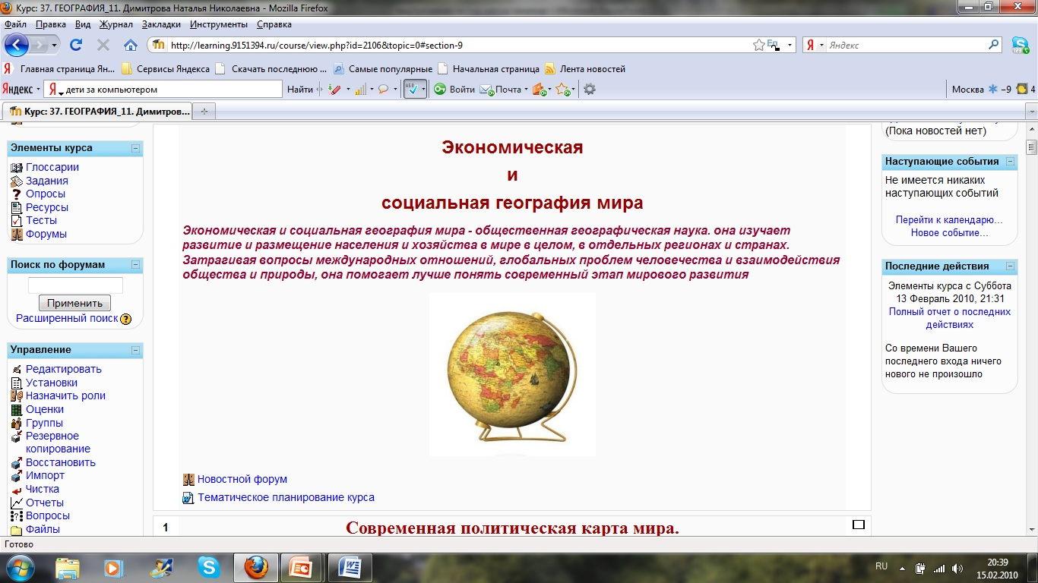
Курс ИКТ - поддержки в едином информационном
пространстве в среде Moodle по географии 10-11 класс

Slide 6
Курс ИКТ - поддержки в едином информационном
пространстве в среде Moodle по географии 9 класс

Slide 7
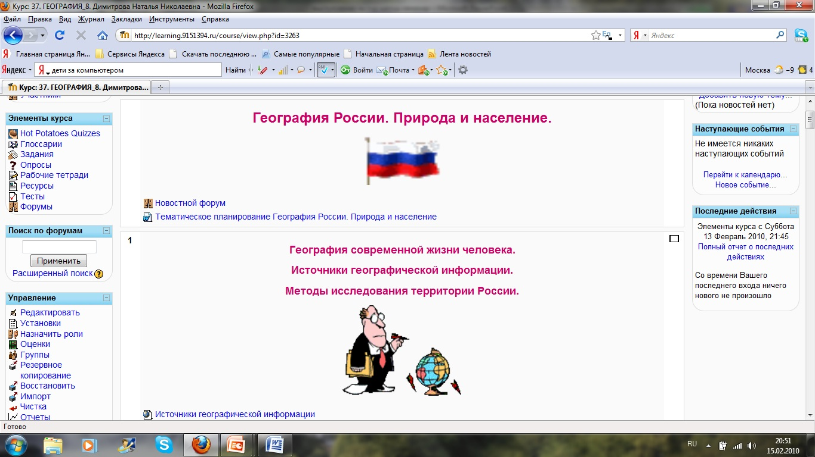
Курс ИКТ - поддержки в едином информационном
пространстве в среде Moodle по географии 8 класс

Slide 8
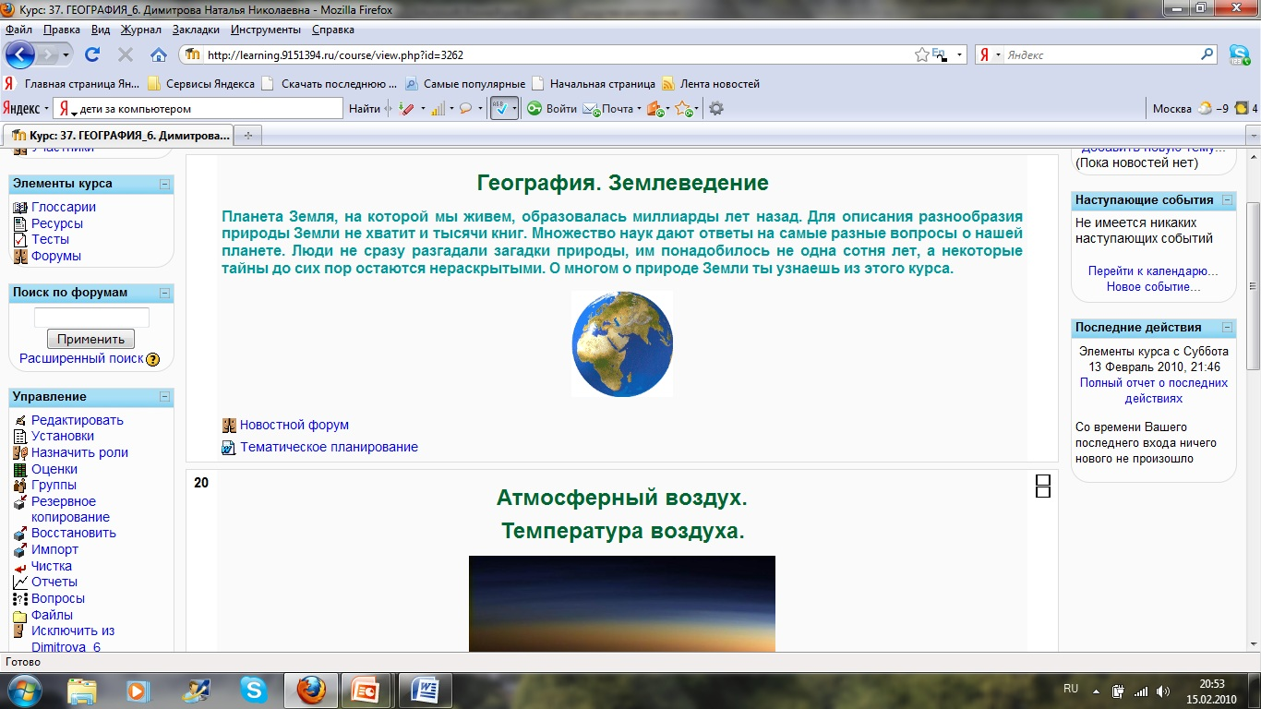
Курс ИКТ - поддержки в едином информационном
пространстве в среде Moodle по географии 6 класс

